Slide 1
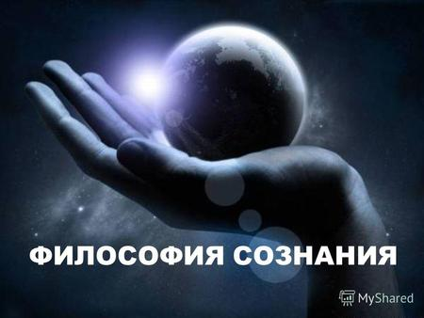
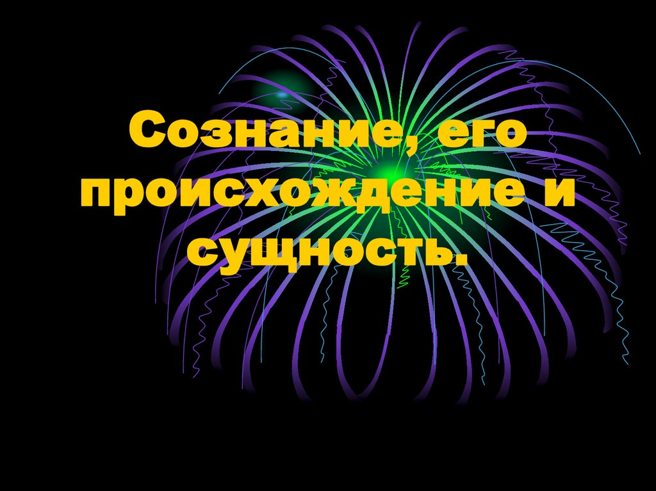
Б Ы Т И Е Д У Х О В Н О Г О

Slide 2
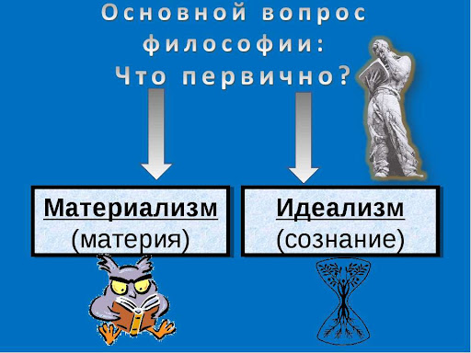

Slide 3
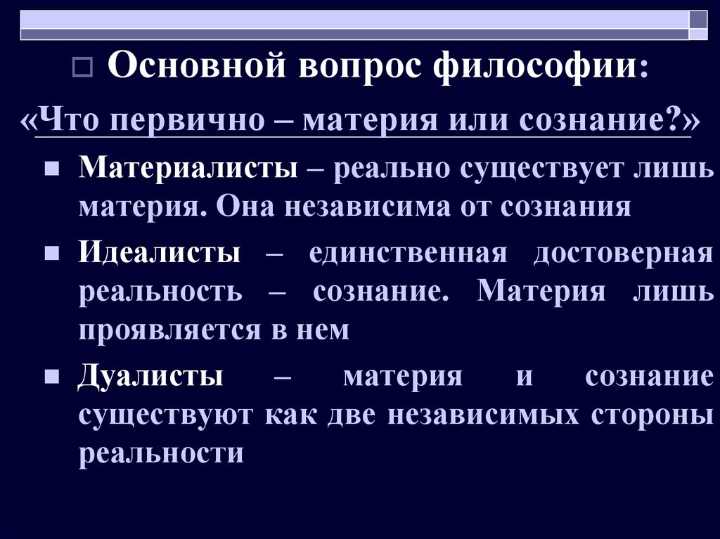

Slide 4
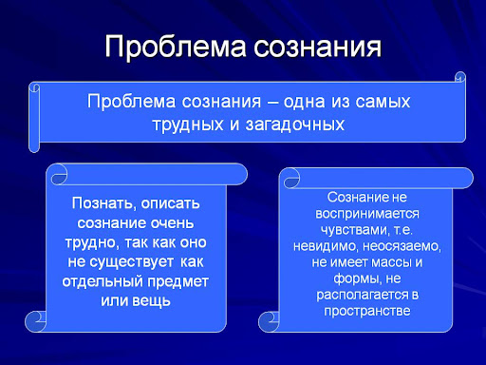

Slide 5
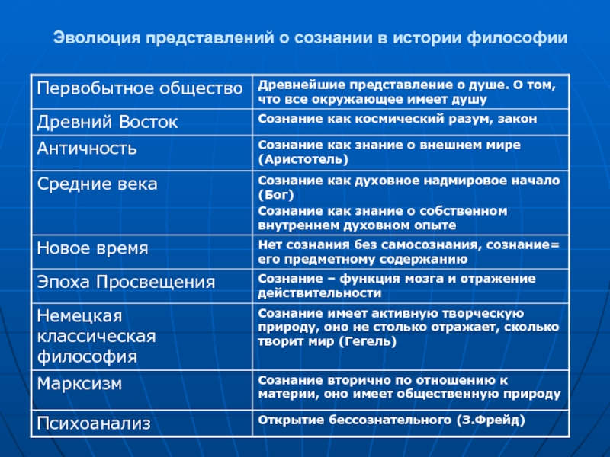

Slide 6
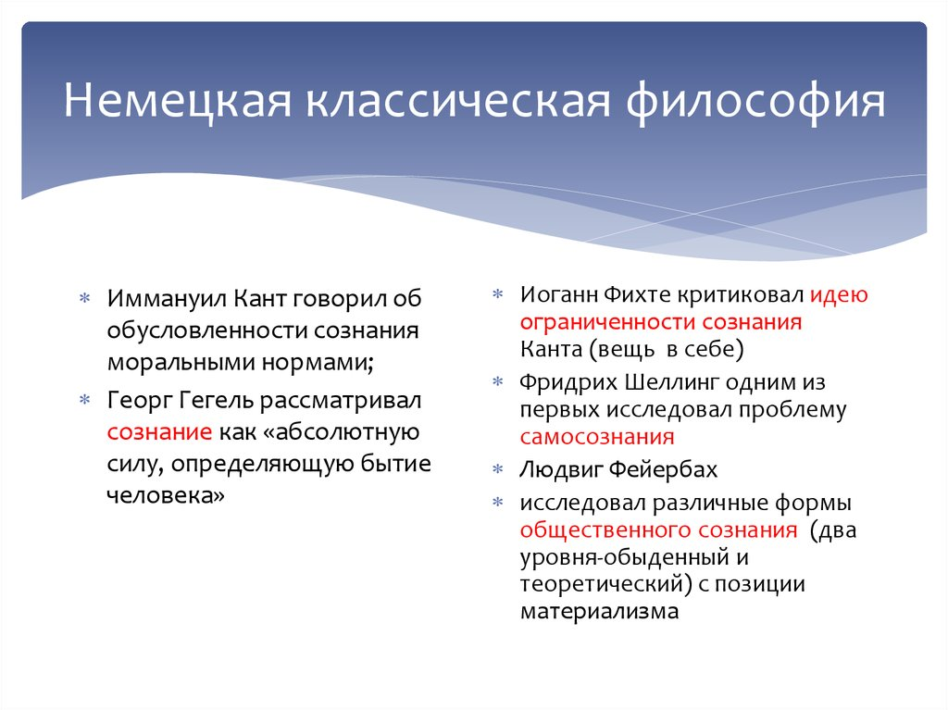

Slide 7
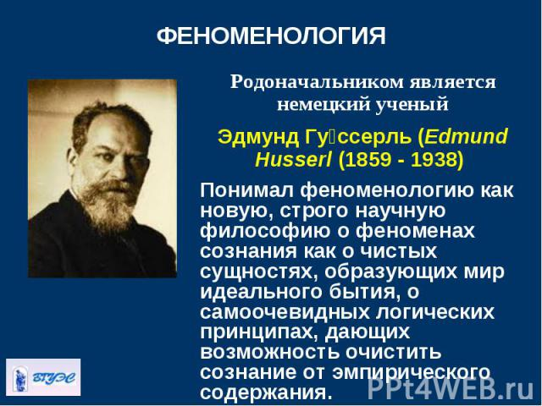

Slide 8
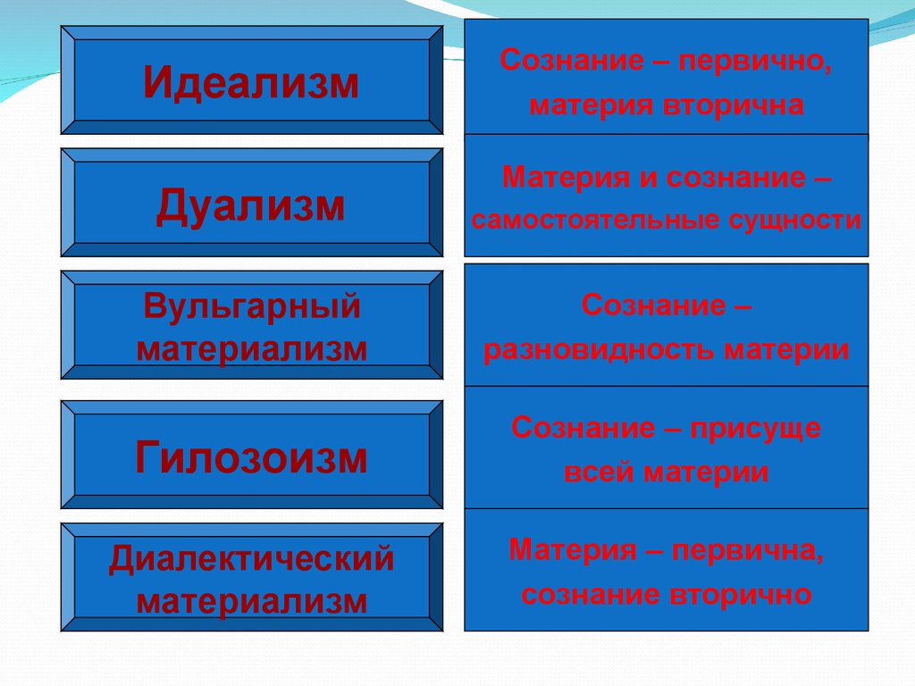

Slide 9
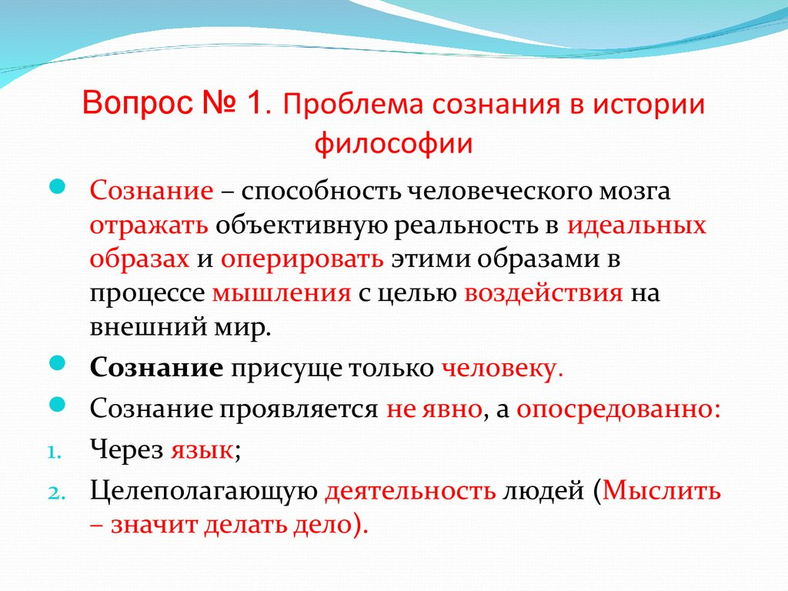

Slide 10
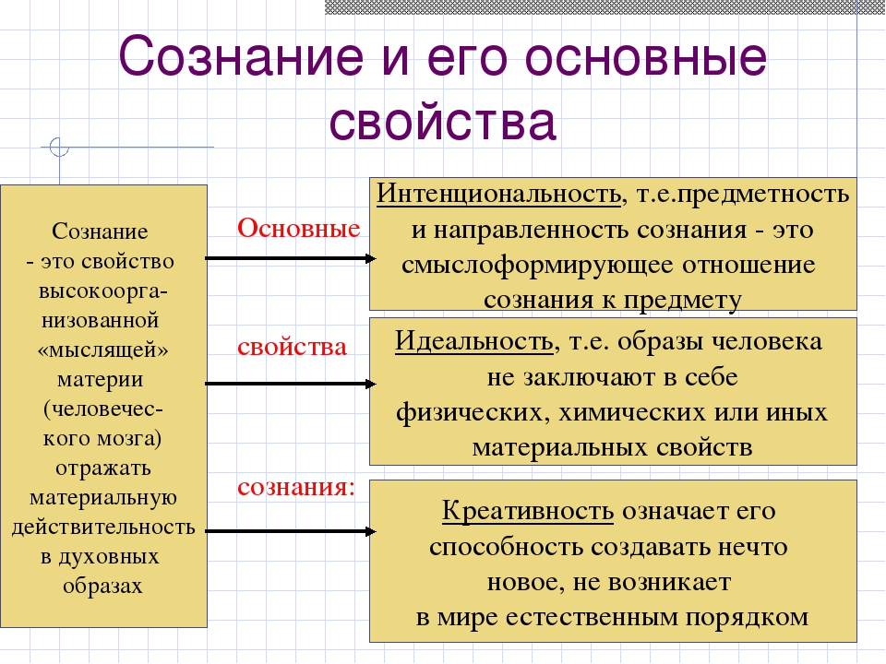

Slide 11
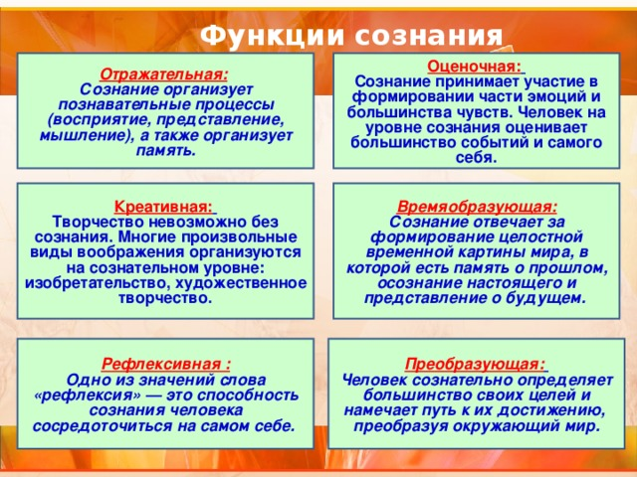

Slide 12
Структура сознания
1.Сердцевину сознания составляют знания, полученные в результате деятельности.
2. Разум (способность, деятельность человеческого духа, направленная не только на причинное, дискурсивное познание (как рассудок), но и на познание ценностей, на универсальную связь вещей и всех явлений и на целесообразную деятельность внутри этой связи) и рассудок (представления о мире, человеке, обществе, смысле человеческих поступков и т. д., сформировавшихся на основе повседневного практического опыта человечества).
3.Потребности выражают зависимость человека от материальных и духовных ценностей, имеющих для человека жизненно важное значение. Потребность порождает цель, а та в свою очередь деятельностную установку.
4. Цель – это идеальное отражение результата своей деятельности. Предвосхищение своей деятельности называется планирование.
5. Воля.
6. Память.
7. Оценка.
8. Самосознание.

Slide 13
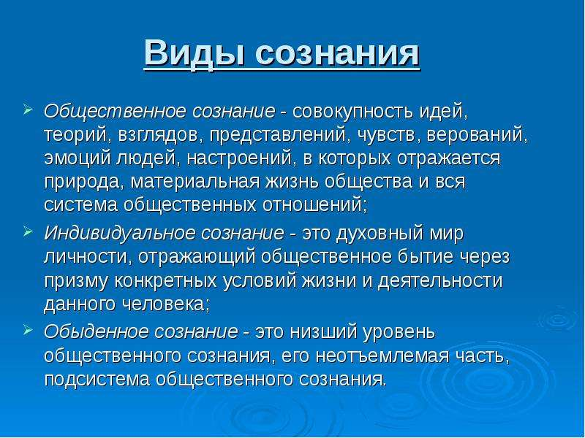

Slide 14
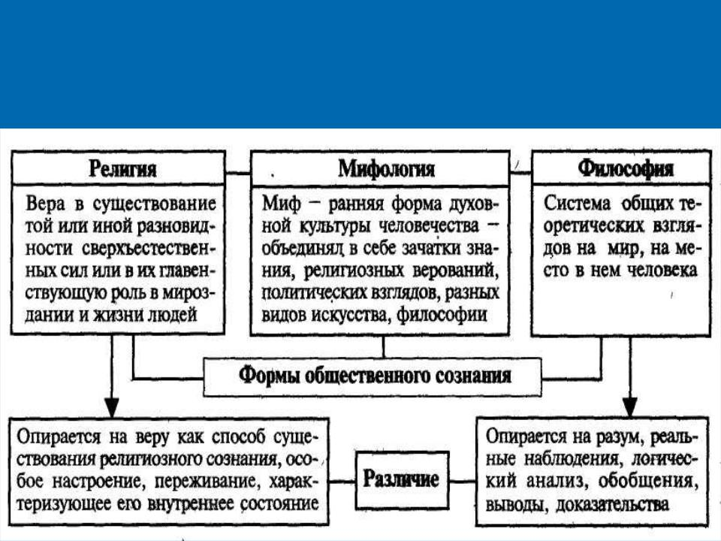

Slide 15
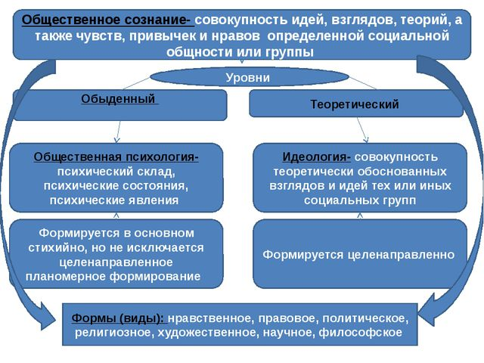

Slide 16
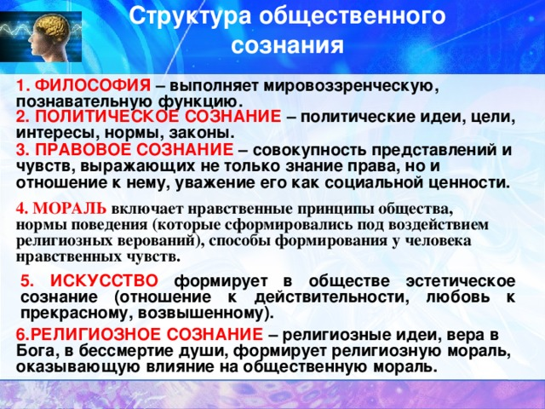

Slide 17
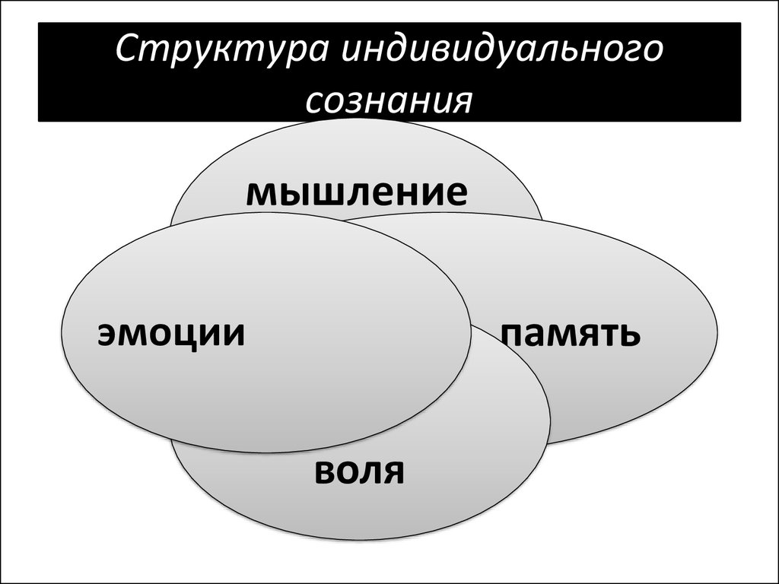

Slide 18
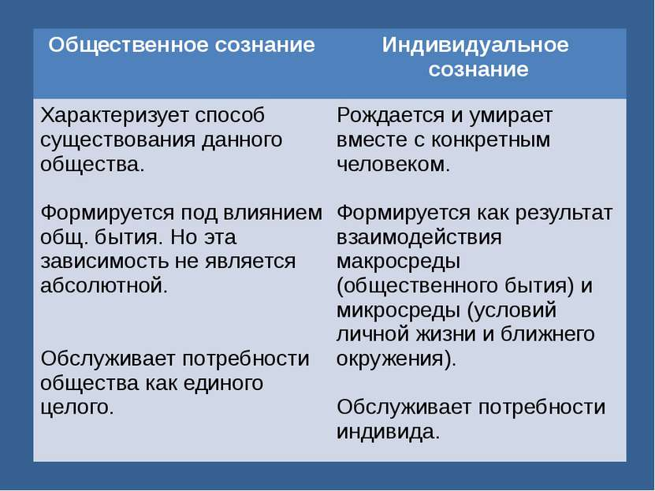

Slide 19
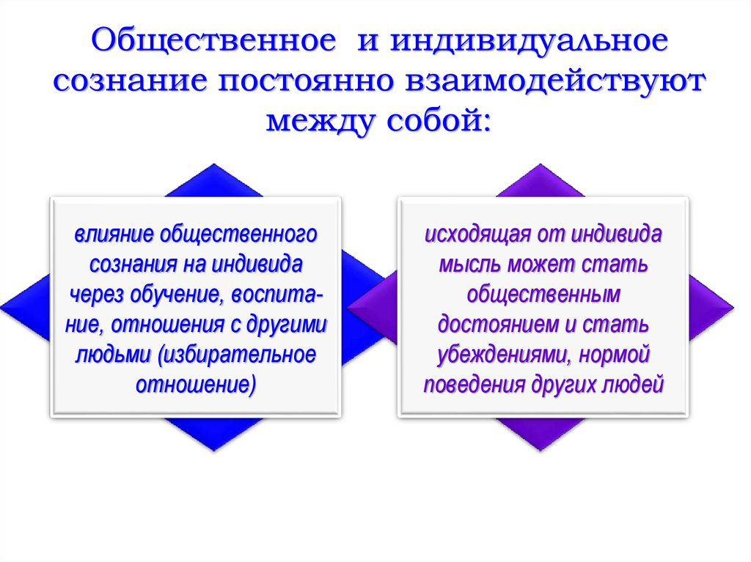

Slide 20
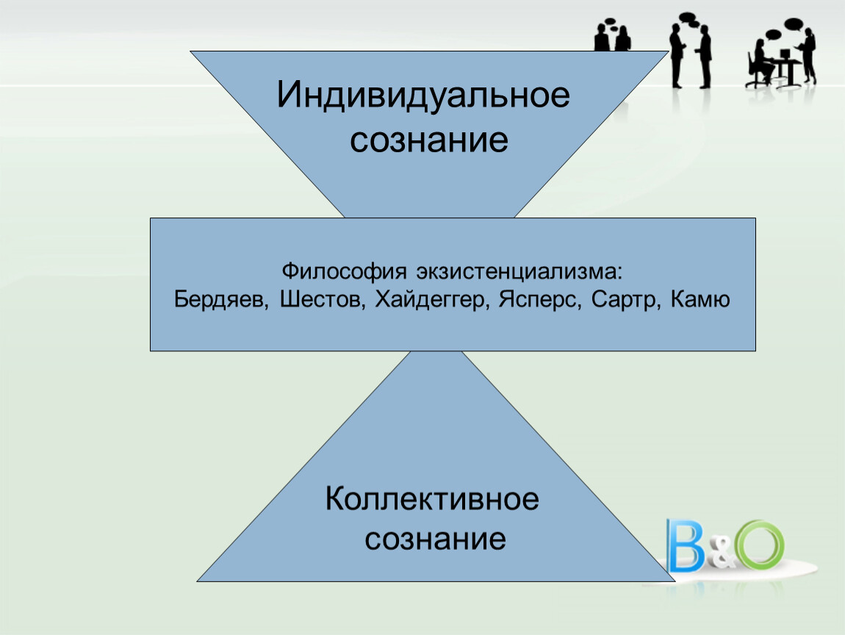

Slide 21
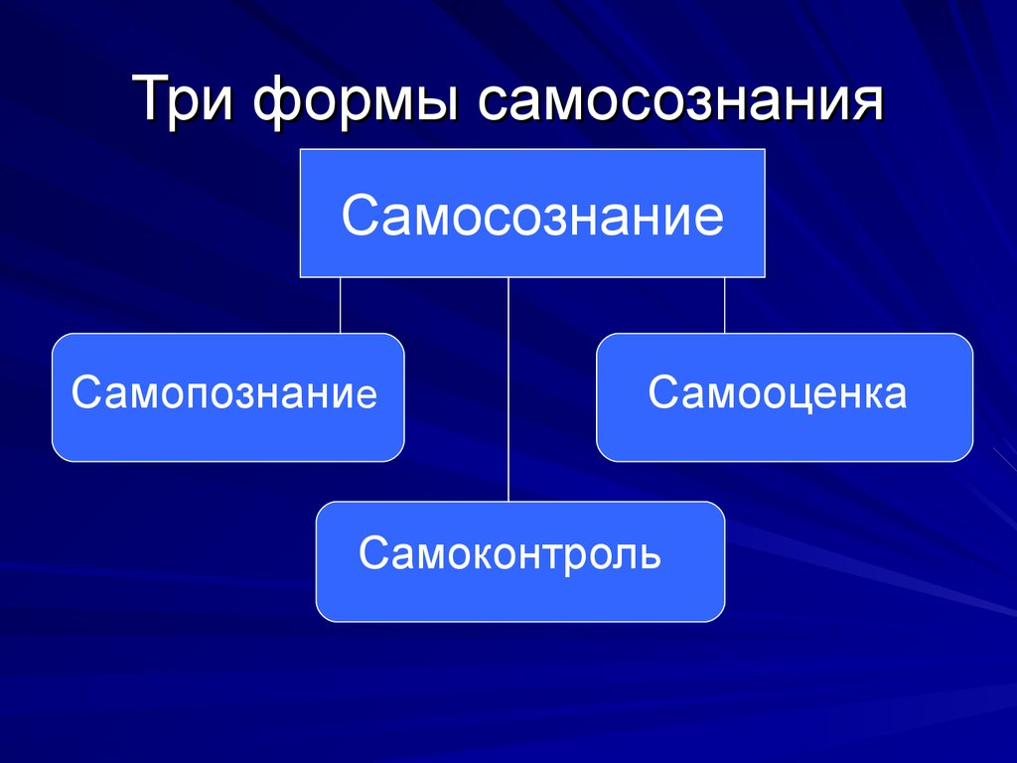

Slide 22
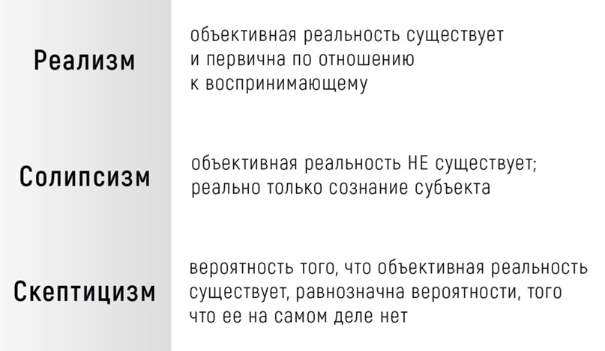

Slide 23
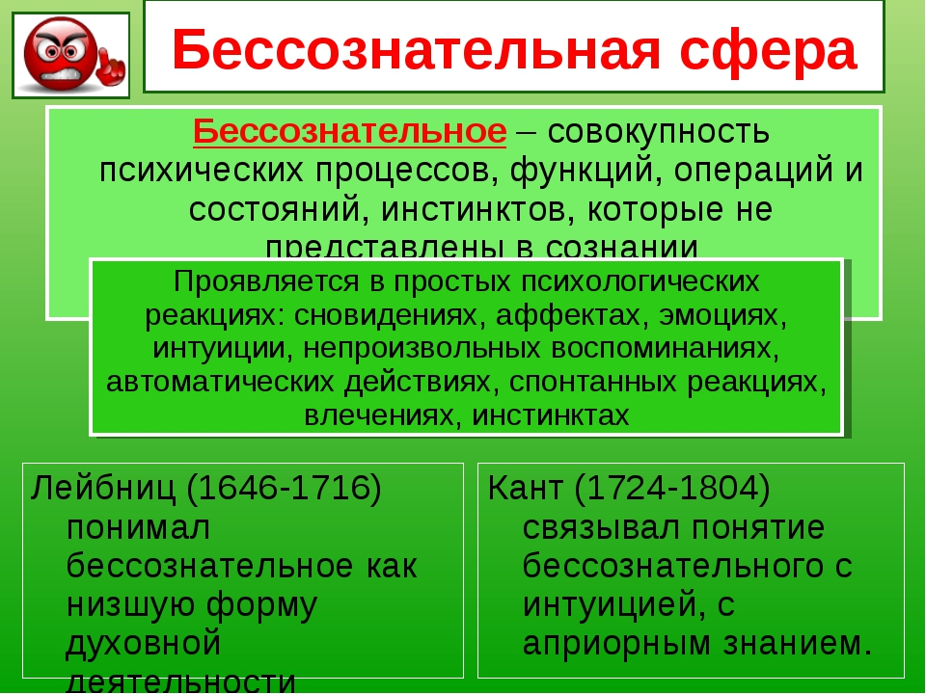

Slide 24
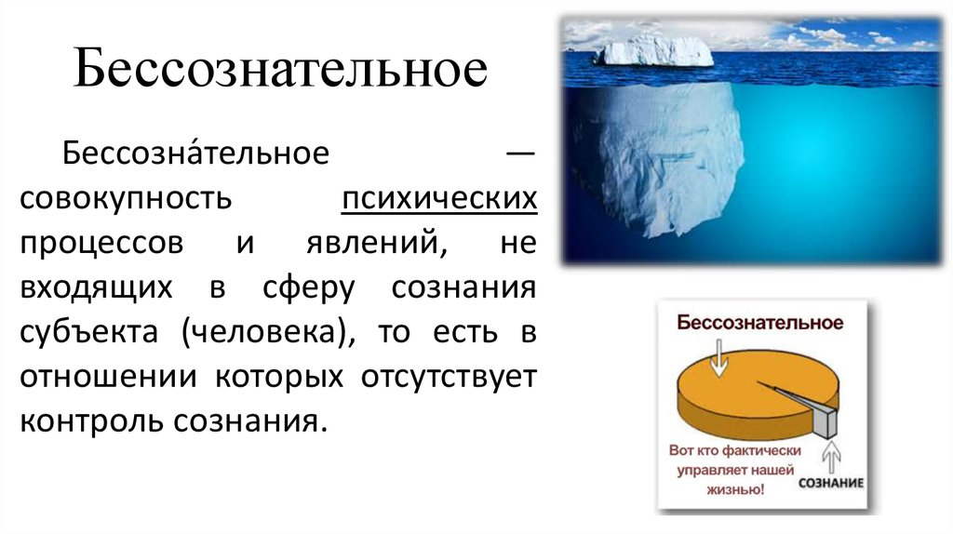
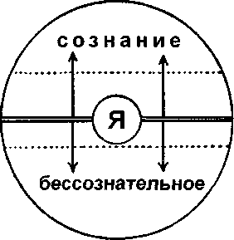
БЕССОЗНАТЕЛЬНОЕ

Slide 25
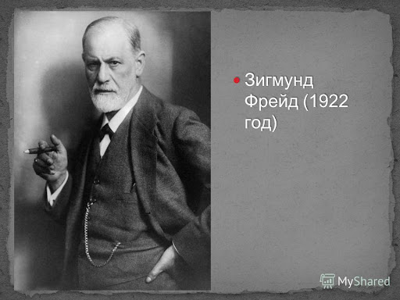
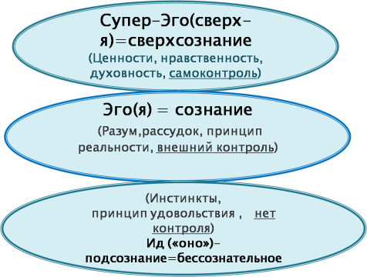
Структура психики человека

Slide 26
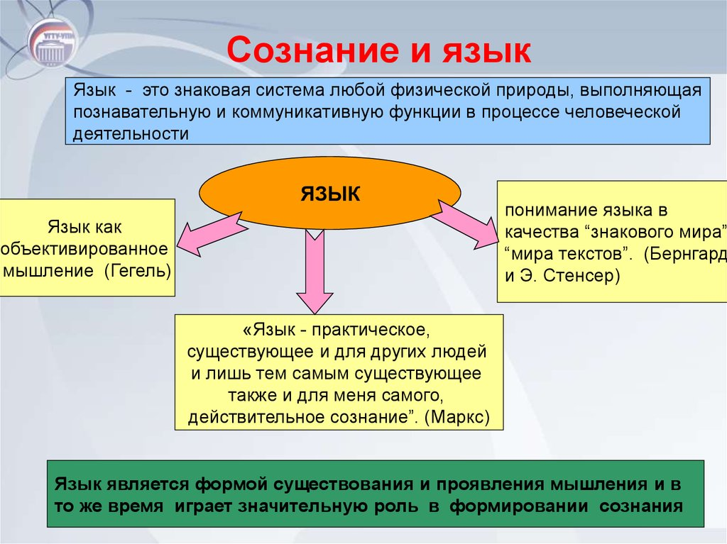

Slide 27
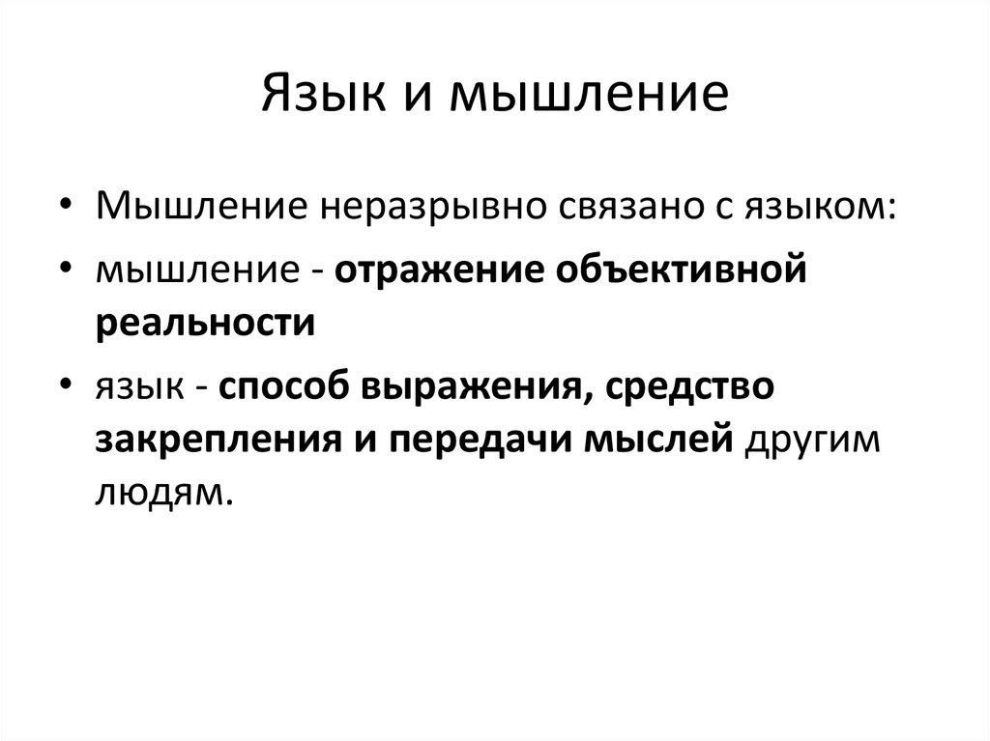

Slide 28
ФУНКЦИИ ЯЗЫКА
1. Экспрессивная функция. Язык как способ выражения мысли, орудие мысли.
2. Сигнификативная функция (обозначение).
3. Информативная. Средство передачи и хранения информации.
4. Коммуникативная (общение людей).
5. Интегративная. Способ передачи мысли, связывания людей, сохранение преемственности в развитии языка. Язык – память, а без памяти нет истории.
6. Язык - средство объективизации человеческого опыта, знаний.
7. Язык – способ приобщения к другой культуре. Объединение людей.
8. Язык – средство реализации волевых функций сознания. Не было бы языка, не было бы и управления сознания нашими действиями. Форма выражения мысли имеет значение. «Вставай!!!! Не спать!!!!».
9. Язык – способ социализации человека.
10. Функция социального самоутверждения. Язык зэков, неформалов, современной молодежи.

Slide 29
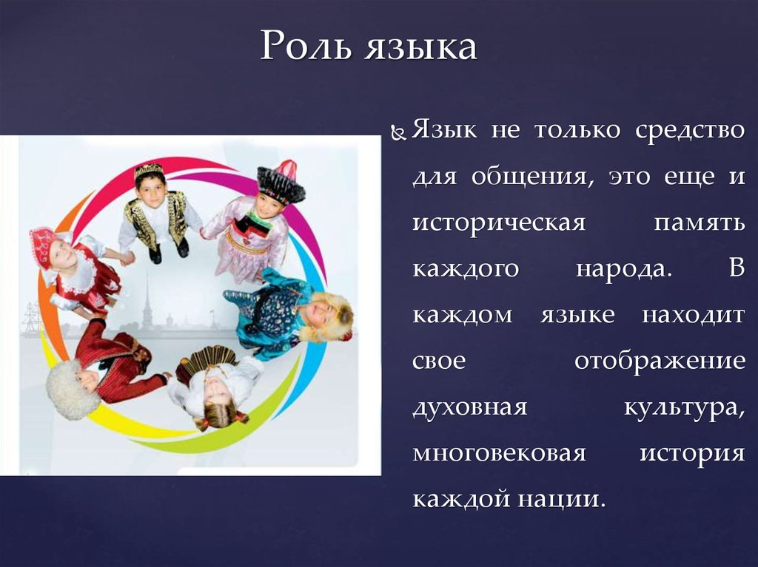

Slide 30
